Slide 1

Федеральное государственное автономное образовательное учреждение высшего образования
«Московский государственный технический университет имени Н.Э. Баумана
(национальный исследовательский университет)»
(МГТУ им. Н.Э. Баумана)
Разработка базы данных спортивного зала
Студент: Смирнов Пётр Ильич ИУ7-65Б
Научный руководитель: Никульшина Татьяна Александровна
2025

Slide 2
Цель и задачи
Цель: разработать информационную систему, прикладные программы которой используют данные, хранящиеся в базе данных, для автоматизации деятельности спортивного зала.
Задачи:
проанализировать существующие решения;
спроектировать базу данных;
разработать базу данных и приложение доступа к базе данных;
исследовать влияние использования индексов на время выполнения запросов к базе данных .

Slide 3
Анализ существующих решений
Решение \ Критерий | 1С:Фитнес-клуб | Mobifitness | FitBase | Sport Priority
управление персоналом | Есть | Есть | Есть | Есть
учёт клиентов | Есть | Есть | Есть | Есть
управление графиком персонала | Есть | Нет | Нет | Есть
возможность ведения клиентом персональной статистики | Нет | Есть | Нет | Нет
управление спортивными пространствами | Есть | Есть | Нет | Нет
управление тренировками | Есть | Есть | Есть | Есть

Slide 4
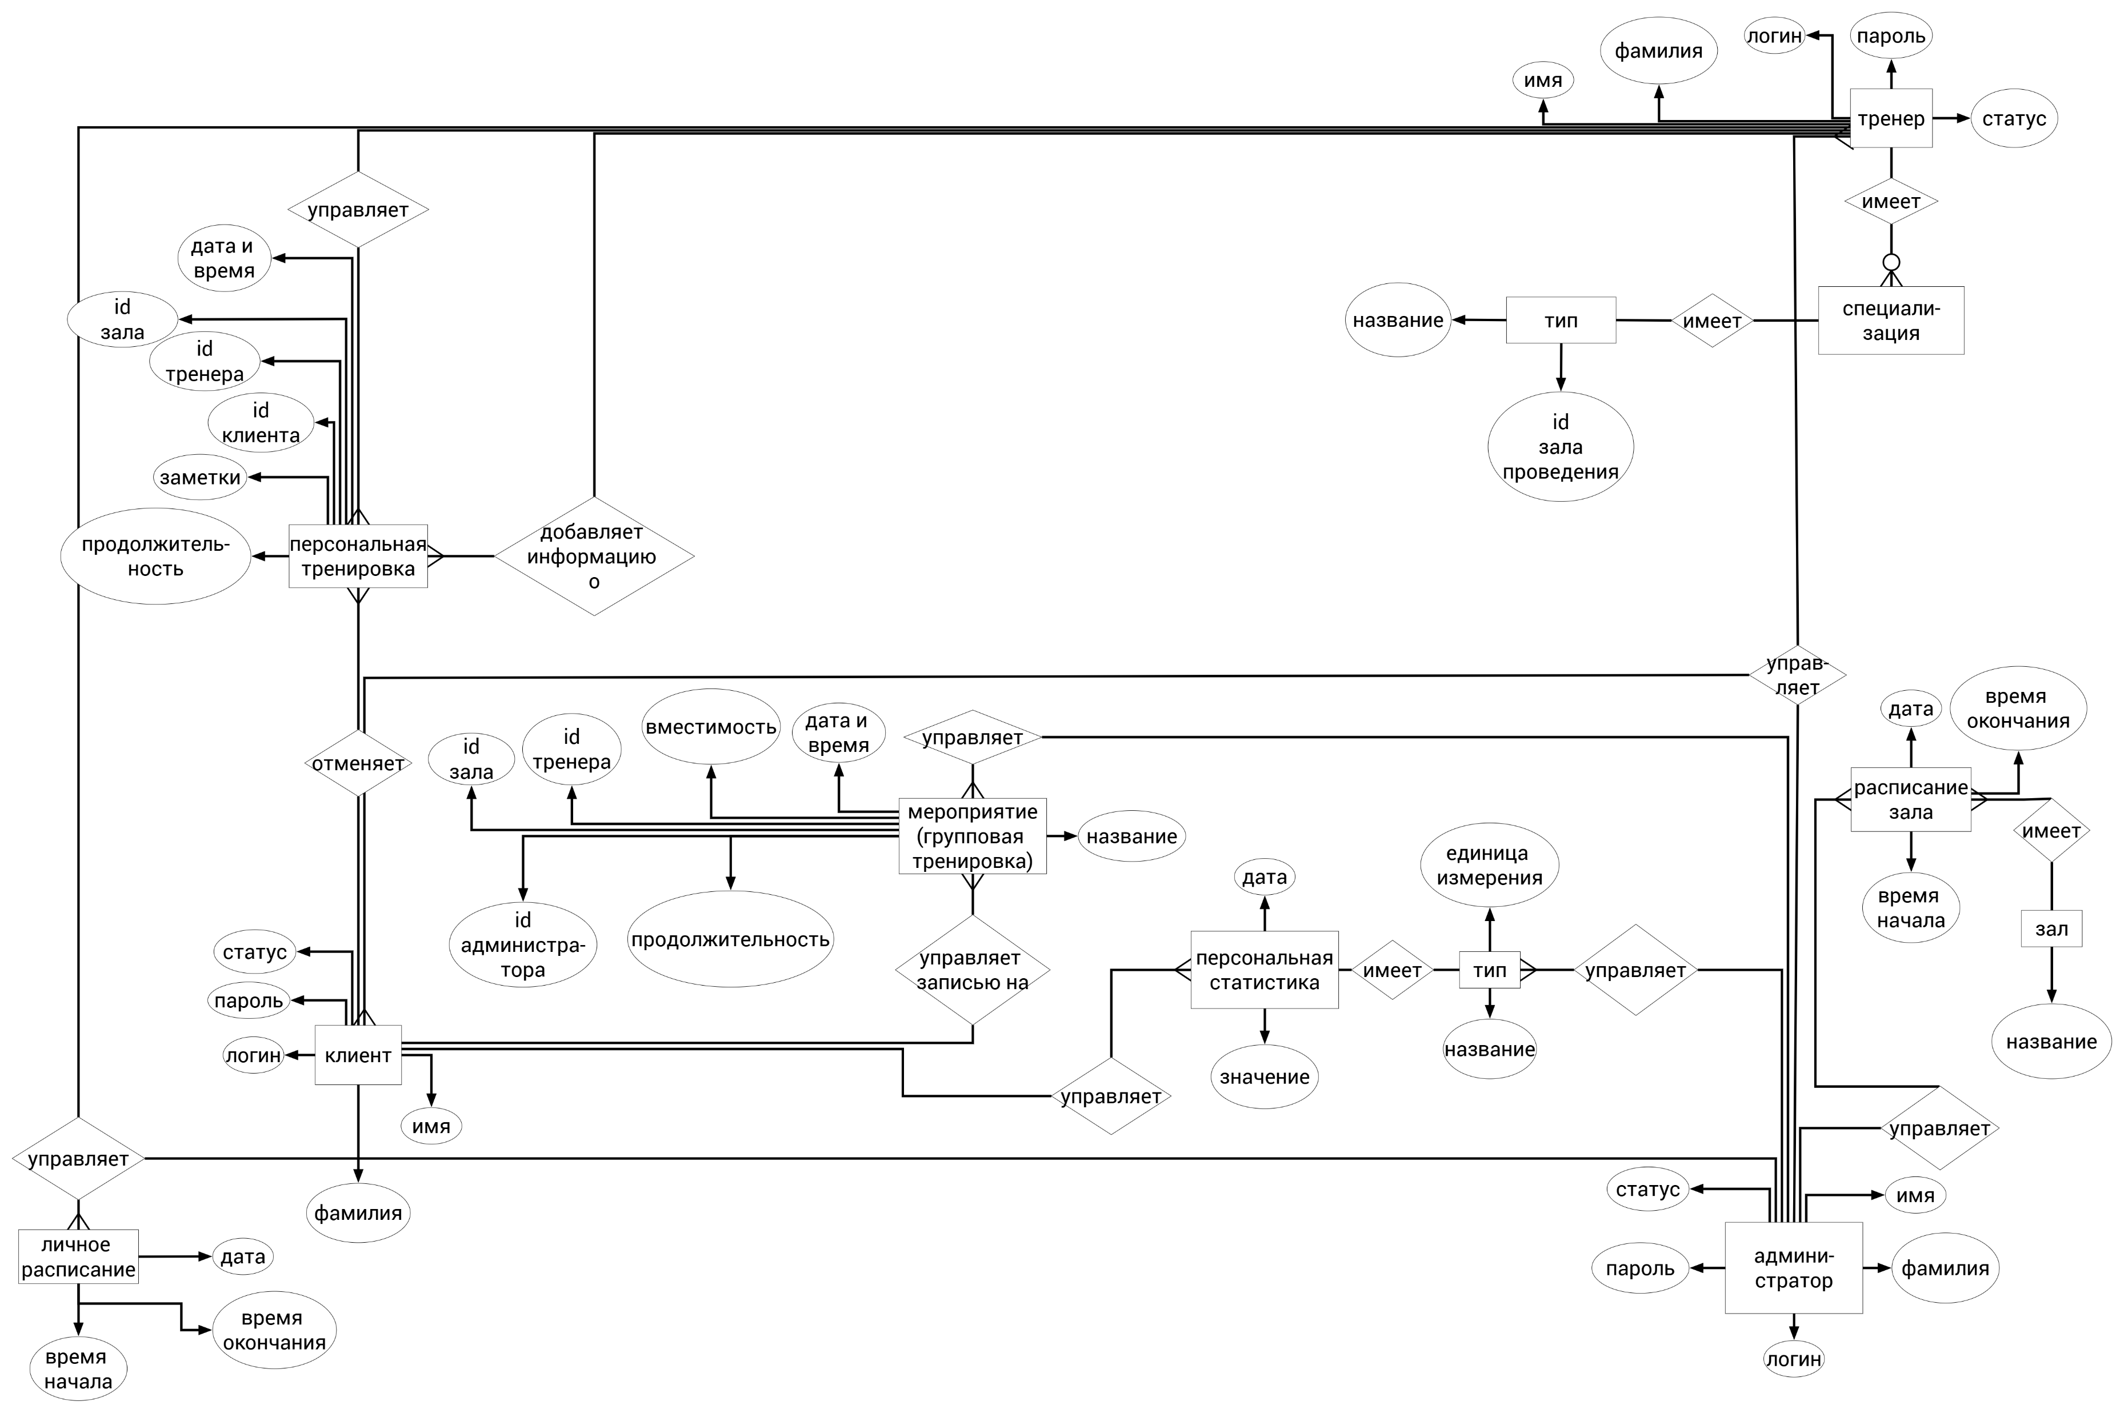
Диаграмма сущность-связь

Slide 5
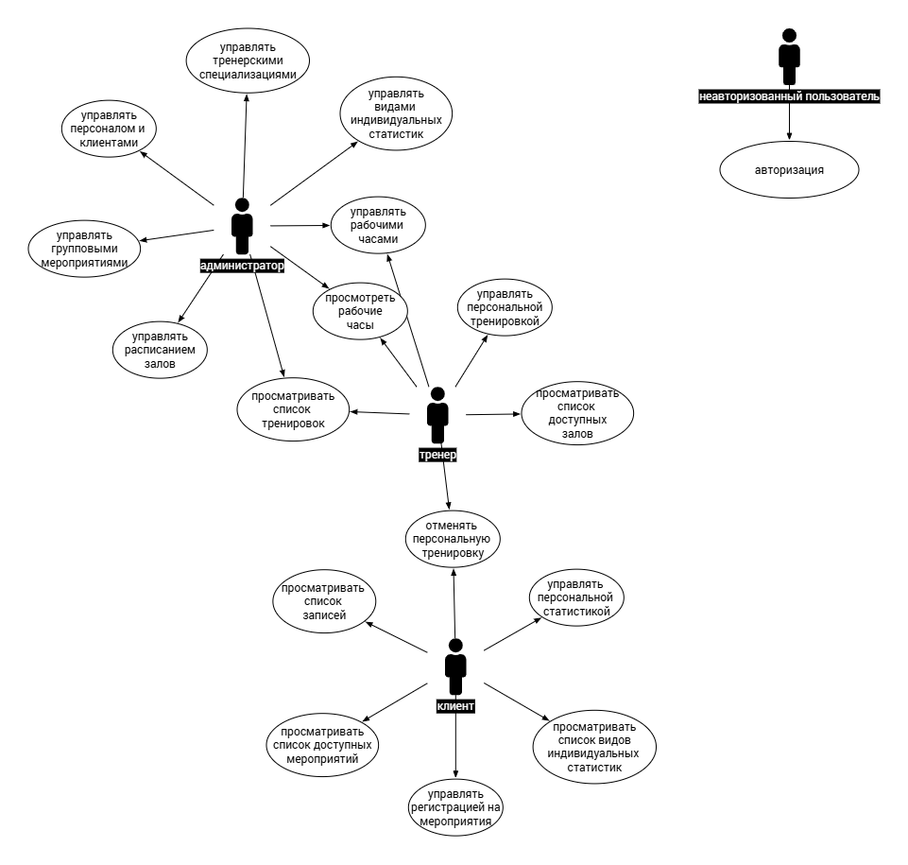
Диаграмма прецедентов

Slide 6
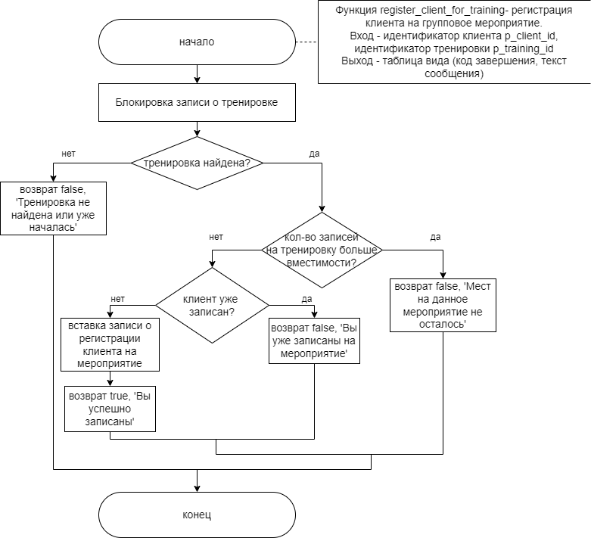
Схема функции записи клиента на тренировку

Slide 7
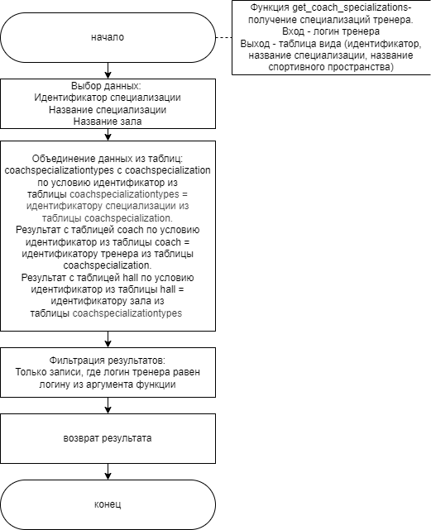
Схема функции получения специализаций тренера

Slide 8
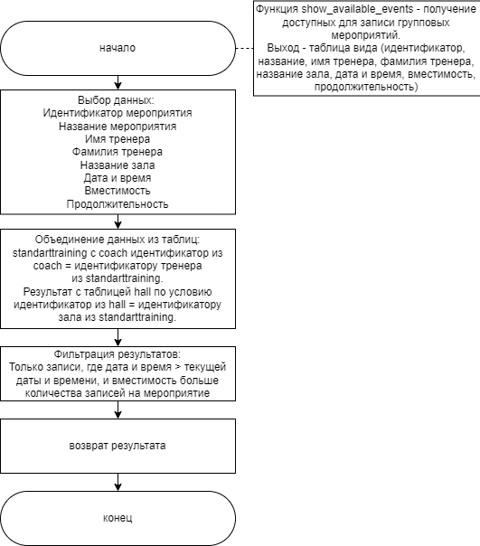
Схема функции получения доступных мероприятий для записи

Slide 9
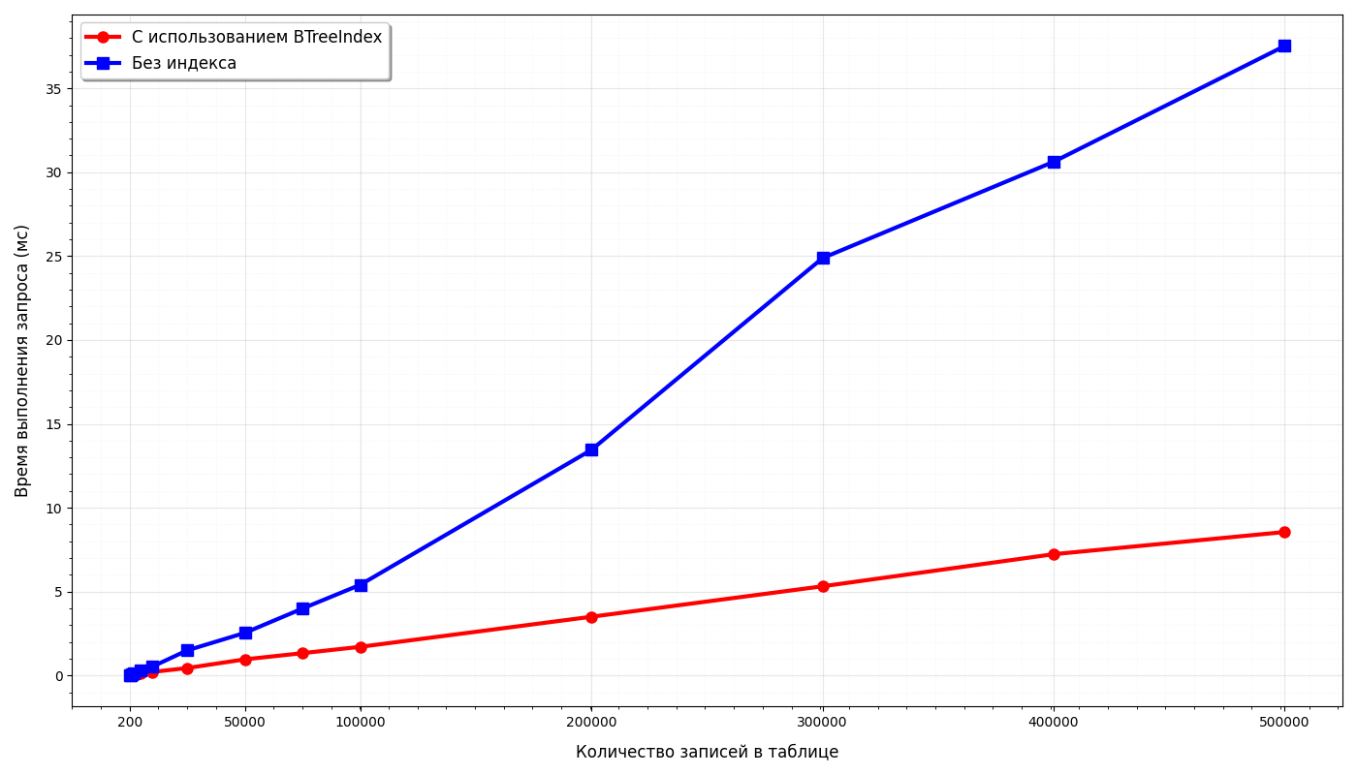
Результаты исследования - 1
Исследование влияние BTREE-индекса

Slide 10
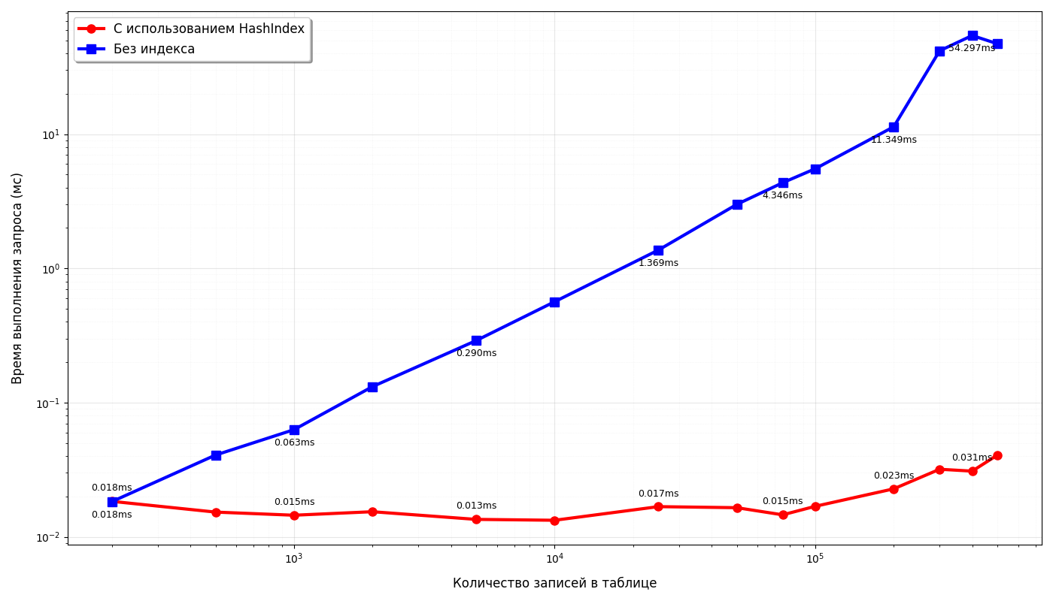
Результаты исследования - 2
Исследование влияние HASH-индекса

Slide 11
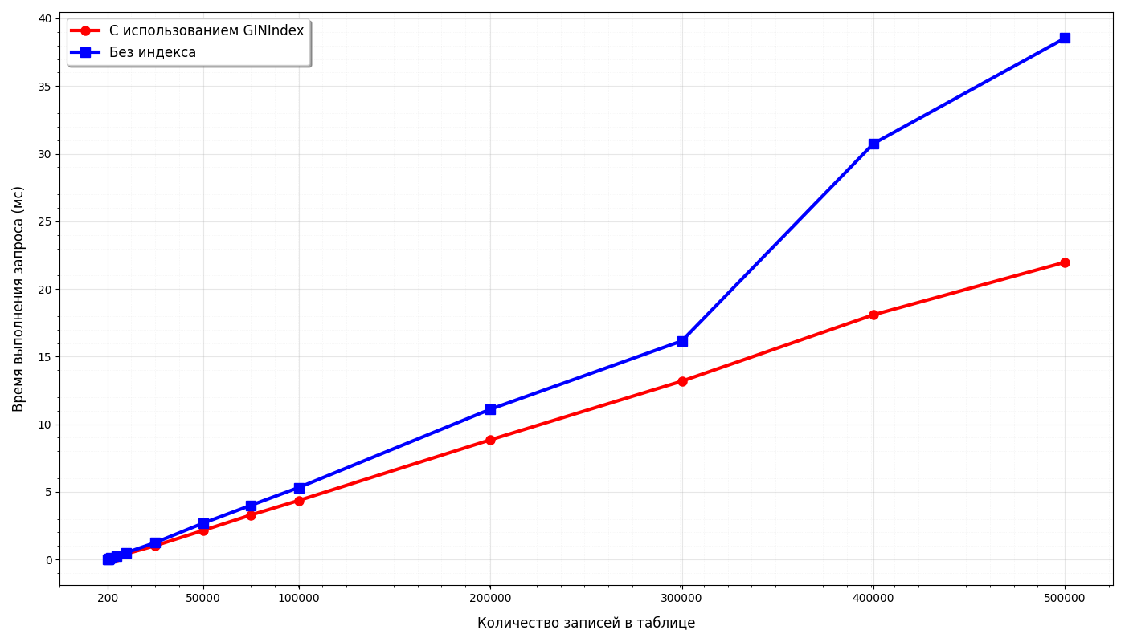
Результаты исследования - 3
Исследование влияние GIN-индекса
Вывод: использование индексов значительно уменьшает время выполнения запросов, что особенно заметно на больших таблицах.

Slide 12
Заключение
Цель курсовой работы была достигнута: разработано программное обеспечение с использованием
базы данных для автоматизации деятельности спортивного зала
Решены все поставленные задачи:
проанализированы существующие решения;
спроектирована базу данных;
разработана базу данных и приложение доступа к базе данных;
исследовано влияние использования индексов на время выполнения запросов к базе данных .

Slide 13
Направления дальнейшего развития
В рамках дальнейшего развития проекта предполагается реализация следующей функциональности:
Разработка мобильного и десктопного приложений с графическим интерфейсом;
Добавление системы учёта платежей;
Добавление блока продаж сопутствующих товаров.

